Slide 1
第四章 处理器体系结构
教师：刘宏伟
计算机科学与技术学院
哈尔滨工业大学

Slide 2
前面我们已经讲过了
信息的表示和处理
位、整数、浮点数 数据在机器中的表示
程序的机器级表示
基础、控制、过程、数据
链接
符号解析、重定位、生成可执行程序
可执行程序需要在硬件系统上执行
需要处理器、存储等

Slide 3
课程概况
背景
指令集
逻辑设计
串行实现
简单但是速度较慢的处理器设计
流水线
使得更多事务同时进行
流水线实现
实现流水线的思想
高级话题
性能分析
高性能处理器设计

Slide 4
内容
我们的方法
研究对指定指令集的设计
Y86-64 − 一个Intel x86-64的简单版本
如果你理解一种，那么你基本就了解所有种类
研究微体系结构层
将各个硬件模块聚合成一个处理器结构
存储，功能单元等
通过控制逻辑来确保每条指令正确的运行
用简单的硬件描述语言描述控制逻辑
可以扩展和修改
通过仿真进行测试
通过HDL设计路线

Slide 5
指令集体系结构
汇编语言视角
程序状态
寄存器,内存, …
指令
addq, pushq, ret, …
指令是如何编码成字节的
抽象层
上: 如何对机器进行编程
处理器顺序执行指令
下: 什么需要建立
用多样的技巧使得机器快速运转
比如 同时处理多条指令
Application
Program
Compiler
OS
ISA
CPU
Design
Circuit
Design
Chip
Layout

Slide 6
Y86-64 处理器状态
Stat: 程序状态
(Program status )
RF: 程序寄存器
（Program registers)
CC: 条件码
(Condition codes)
%rax
%rsp
%r8
%r12
DMEM: 内存
(Memory )
%rcx
%rbp
%r9
%r13
ZF
SF
OF
%rdx
%rsi
%r10
%r14
PC
%rbx
%rdi
%r11
程序寄存器
15 个寄存器 (除了 %r15). 每个64位
条件码
由算术指令或逻辑指令设置的1-bit 标识(flag)
ZF: 零(Zero ) SF:负（Negative) OF: 溢出(Overflow)

Slide 7
Y86-64 处理器状态
程序计数器
保存下一条指令的地址
程序状态
指示是正常操作或一些错误状态
内存
可字节编址的存储阵列
小端字节顺序存储的字

Slide 8
Y86-64 指令集 1
字节
0
1
2
3
4
5
6
7
8
9
halt
0
0
nop
1
0
cmovXX rA, rB
2
fn
rA
rB
irmovq V, rB
3
0
F
rB
V
rmmovq rA, D(rB)
4
0
rA
rB
D
mrmovq D(rB), rA
5
0
rA
rB
D
OPq rA, rB
6
fn
rA
rB
jXX Dest
7
fn
Dest
call Dest
8
0
Dest
ret
9
0
pushq rA
A
0
rA
F
popq rA
B
0
rA
F

Slide 9
Y86-64 指令集
格式
1-10字节的信息，从内存读取
根据第一字节可判断指令长度
比x86-64的指令类型少
比x86-64的编码简单
每次存取更改程序状态的一些部分

Slide 10
Y86-64 指令集 2
rrmovq
2
0
cmovle
2
1
字节
0
1
2
3
4
5
6
7
8
9
cmovl
halt
0
0
2
2
cmove
nop
1
0
2
3
cmovne
cmovXX rA, rB
2
fn
rA
rB
2
4
3
0
F
rB
V
cmovge
irmovq V, rB
2
5
rmmovq rA, D(rB)
4
0
rA
rB
D
cmovg
2
6
mrmovq D(rB), rA
5
0
rA
rB
D
OPq rA, rB
6
fn
rA
rB
jXX Dest
7
fn
Dest
call Dest
8
0
Dest
ret
9
0
pushq rA
A
0
rA
F
popq rA
B
0
rA
F

Slide 11
Y86-64 指令集 3
字节
0
1
2
3
4
5
6
7
8
9
halt
0
0
addq
6
0
nop
1
0
subq
6
1
cmovXX rA, rB
2
fn
rA
rB
andq
6
2
irmovq V, rB
3
0
F
rB
V
xorq
4
0
rA
rB
6
3
rmmovq rA, D(rB)
D
mrmovq D(rB), rA
5
0
rA
rB
D
OPq rA, rB
6
fn
rA
rB
jXX Dest
7
fn
Dest
call Dest
8
0
Dest
ret
9
0
pushq rA
A
0
rA
F
popq rA
B
0
rA
F

Slide 12
Y86-64 指令集 4
字节
0
1
2
3
4
5
6
7
8
9
0
0
jmp
7
0
halt
nop
1
0
jle
7
1
cmovXX rA, rB
2
fn
rA
rB
jl
7
2
3
0
F
rB
je
7
3
irmovq V, rB
V
4
0
rA
rB
D
rmmovq rA, D(rB)
jne
7
4
mrmovq D(rB), rA
5
0
rA
rB
D
jge
7
5
OPq rA, rB
6
fn
rA
rB
jg
7
6
jXX Dest
7
fn
Dest
call Dest
8
0
Dest
ret
9
0
pushq rA
A
0
rA
F
popq rA
B
0
rA
F

Slide 13
问题一（单选题）：上面Y86的ISA中，寄存器没有%r15，为什么：
这个处理器不需要那么多的寄存器
为了简化设计，%r15的编号1111只用于指令不需要寄存器时的占位
为了区别X86

Slide 14
问题二（单选题）：上面的编码方式中，指令的操作码部分是定长的，这样的好处是：
译码的硬件结构简单
更容易进行人工分析
指令的平均长度更短
以上都是

Slide 15
思考题：指令的操作码编码一定是定长的吗，采用定长方式编码有什么问题，如何减少程序中指令操作码的平均码长？

Slide 16
寄存器编码
每个寄存器都有1个4-bit的 ID
和在 x86-64 编码一样
寄存器 ID 15 (0xF) 意味着 “无寄存器”
会在硬件设计中的许多地方用到
%rax
0
%r8
8
%rcx
1
%r9
9
%rdx
2
%r10
A
%rbx
3
%r11
B
%rsp
4
%r12
C
%rbp
5
%r13
D
%rsi
6
%r14
E
%rdi
7
No Register
F

Slide 17
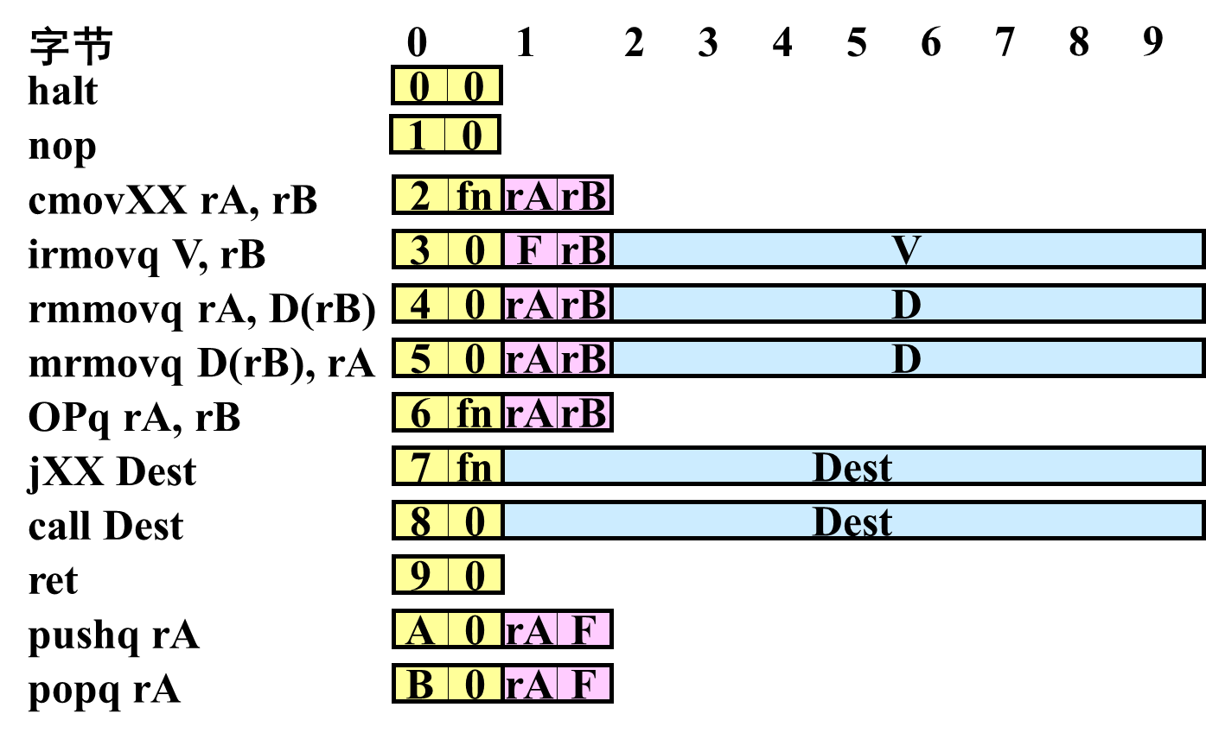
指令示例
加法指令
将rA中的值加到rB中
结果存储到rB中
注意Y86-64仅允许在寄存器数据中应用加法
根据结果设置条件码
e.g., addq %rax,%rsi 编码:
两字节编码
第一字节指出指令类型
第二字节指出源和目的寄存器
通用格式
编码的表示
addq rA, rB
6
0
rA
rB
60 06

Slide 18
算数和逻辑操作
指令码
功能码
通常以“OPq”表述
编码区别仅在于“功能码”
指令第一个字的低4位
设置条件码作为指令执行的副作用
加法
addq rA, rB
6
0
rA
rB
减法(rB-rA)
subq rA, rB
6
1
rA
rB
与操作
andq rA, rB
6
2
rA
rB
异或
xorq rA, rB
6
3
rA
rB

Slide 19
传送操作
寄存器 ➔ 寄存器
rrmovq rA, rB
2
0
rA
rB
立即数 ➔ 寄存器
irmovq V, rB
3
0
F
rB
V
寄存器 ➔ 内存
rmmovq rA, D(rB)
4
0
rA
rB
D
内存 ➔ 寄存器
mrmovq D(rB), rA
5
0
rA
rB
D
与x86-64中movq 指令类似
寻址方式：更简单的格式
赋予不同编码，以保持他们的唯一性

Slide 20
传送指令示例
X86-64
Y86-64
movq $0xabcd, %rdx
irmovq $0xabcd, %rdx
编码:
30 F2 cd ab 00 00 00 00 00 00
movq %rsp, %rbx
rrmovq %rsp, %rbx
编码:
20 43
movq -12(%rbp),%rcx
mrmovq -12(%rbp),%rcx
编码:
50 15 f4 ff ff ff ff ff ff ff
movq %rsi,0x41c(%rsp)
rmmovq %rsi,0x41c(%rsp)
编码:
40 64 1c 04 00 00 00 00 00 00

Slide 21
条件传送指令
无条件传送
rrmovq rA, rB
2
0
rA
通常表示为“cmovXX”
指令编码仅在“功能码” 上有区别
以条件码的值为依据
rrmovq 指令的变体
(有条件地)从源寄存器复制到目的寄存器
rB
当小于或等于时传送
cmovle rA, rB
2
1
rA
rB
当小于时传送
cmovl rA, rB
2
2
rA
rB
当等于时传送
cmove rA, rB
2
3
rA
rB
当不等于时传送
cmovne rA, rB
2
4
rA
rB
当大于或等于时传送
cmovge rA, rB
2
5
rA
rB
当大于时传送
cmovg rA, rB
2
6
rA
rB

Slide 22
跳转指令
跳转 （有条件地)
jXX Dest
7
fn
Dest
通常表示为 “jXX”
指令编码仅在“功能码” 上有区别
以条件码的值为依据
和x86-64中的操作相同
对目的地址进行完整编码
和x86-64中的PC相对地址编码不一样

Slide 23
跳转指令
无条件跳转
jmp Dest
7
0
Dest
当小于或等于时跳转
jle Dest
7
1
Dest
当小于时跳转
jl Dest
7
2
Dest
当等于时跳转
je Dest
7
3
Dest
当不等于时跳转
jne Dest
7
4
Dest
当大于或等于时跳转
jge Dest
7
5
Dest
当大于时跳转
jg Dest
7
6
Dest

Slide 24
Y86-64 程序栈
栈“底”
存储程序数据的内存区域
在 Y86-64 (和 x86-64)中用于支持过程调用
%rsp指向栈顶
栈顶元素的地址
栈向低地址的方向增长
入栈操作必须先减小栈指针
出栈操作后，增加栈指针
•
•
•
地址增加
%rsp
栈 “顶”

Slide 25
栈操作
pushq rA
A
0
rA
F
%rsp 减 8
将rA 中保存的字，存储到内存中 %rsp 处
与 x86-64 相似
popq rA
B
0
rA
F
从内存中的 %rsp 位置读取字
存放到 rA 中
%rsp 加 8
与 x86-64 相似

Slide 26
子程序调用和返回
call Dest
8
0
Dest
将下一条指令的地址入栈
开始执行位于 Dest 的指令
与 x86-64 相似
ret
9
0
从栈中弹出值
用作下一条指令的地址
与 x86-64 相似

Slide 27
其他指令
nop
1
0
不作任何事
halt
0
0
停止执行指令
x86-64 有类似指令，但是不能在用户模式下执行
我们将会用这条指令来终止模拟器
编码确保：命中初值为0的内存时，程序会停止

Slide 28
状态条件
名字 | 编码
AOK | 1
正常操作
遇到停止指令halt
遇到错误地址 (指令或者数据)
遇到无效的指令
预期行为
如果是AOK，继续执行
否则,停止程序执行
名字 | 编码
HLT | 2
名字 | 编码
ADR | 3
名字 | 编码
INS | 4

Slide 29
编写 Y86-64 代码
尽量多用C编译器
用 C 编码
在 x86-64 中用gcc –Og –S 编译
直译到 Y86-64 中
现代编译器使得这个过程更加复杂
编码示例
计算以0结尾的列表中非0元素的个数
int len1(int a[]);
a
5043
6125
⇒ 3
7395
0

Slide 30
Y86-64 代码生成示例
首先尝试
编写典型的数组代码
用 gcc -Og –S 编译
问题
在 Y86-64 上难以做数组的索引
因为没有带比例因子的寻址模式
/* Find number of elements in
null-terminated list */
long len(long a[])
{
long len;
for (len = 0; a[len]; len++)
;
return len;
}
L3:
addq $1,%rax
cmpq $0, (%rdi,%rax,8)
jne L3

Slide 31
Y86-64 代码生成示例 2
然后尝试
用 C 语言模仿 Y86-64 的代码
结果
编译器生成和之前一摸一样的代码
编译器将两个版本转换成相同的中间形式
long len2(long *a){
long ip = (long) a;
long val = *(long *) ip;
long len = 0;
while (val) {
ip += sizeof(long);
len++;
val = *(long *) ip;
}
return len;
}

Slide 32
Y86-64 代码生成示例 3
len:
irmovq $1, %r8 # Constant 1
irmovq $8, %r9 # Constant 8
irmovq $0, %rax # len = 0
mrmovq (%rdi), %rdx # val = *a
andq %rdx, %rdx # Test val
je Done # If zero, goto Done
Loop:
addq %r8, %rax # len++
addq %r9, %rdi # a++
mrmovq (%rdi), %rdx # val = *a
andq %rdx, %rdx # Test val
jne Loop # If !0, goto Loop
Done:
ret
寄存器 | 用途
%rdi | a
%rax | len
%rdx | val
%r8 | 1
%r9 | 8

Slide 33
Y86-64 程序结构 1
init: # Initialization
.pos 0
. . .
call Main
halt
.align 8 # Program data
array:
. . .
Main: # Main function
. . .
call len
. . .
len: # Length function
. . .
.pos 0x100 # Placement of stack
Stack:
程序从地址0处开始
一定要建立栈
位于哪里
指针的值
确保不要覆盖代码区域
一定要初始化数据

Slide 34
Y86-64 程序结构 2
init:
# Set up stack pointer
irmovq Stack, %rsp
# Execute main program
call Main
# Terminate
halt
# Array of 4 elements + terminating 0
.align 8
Array:
.quad 0x000d000d000d000d
.quad 0x00c000c000c000c0
.quad 0x0b000b000b000b00
.quad 0xa000a000a000a000
.quad 0
程序从地址0处开始
一定要建立栈
位于哪里
指针的值
确保不要覆盖代码区域
一定要初始化数据
可以用符号化名字

Slide 35
Y86-64 程序结构 3
Main:
irmovq array,%rdi
# call len(array)
call len
ret
建立对 len 的调用
遵循 x86-64 的过程约定
将数组地址做为实参

Slide 36
汇编 Y86-64 程序
unix> yas len.ys
生成 “目标代码” 文件 len.yo
实际上看起来像反汇编程序的输出
0x054: | len:
0x054: 30f80100000000000000 | irmovq $1, %r8 # Constant 1
0x05e: 30f90800000000000000 | irmovq $8, %r9 # Constant 8
0x068: 30f00000000000000000 | irmovq $0, %rax # len = 0
0x072: 50270000000000000000 | mrmovq (%rdi), %rdx # val = *a
0x07c: 6222 | andq %rdx, %rdx # Test val
0x07e: 73a000000000000000 | je Done # If zero, goto Done
0x087: | Loop:
0x087: 6080 | addq %r8, %rax # len++
0x089: 6097 | addq %r9, %rdi # a++
0x08b: 50270000000000000000 | mrmovq (%rdi), %rdx # val = *a
0x095: 6222 | andq %rdx, %rdx # Test val
0x097: 748700000000000000 | jne Loop # If !0, goto Loop
0x0a0: | Done:
0x0a0: 90 | ret

Slide 37
模拟 Y86-64 程序
unix> yis len.yo
指令集模拟器
每条指令在不同处理器状态的计算效果
打印状态的变化
Stopped in 33 steps at PC = 0x13. Status 'HLT', CC Z=1 S=0 O=0
Changes to registers:
%rax: 0x0000000000000000 0x0000000000000004
%rsp: 0x0000000000000000 0x0000000000000100
%rdi: 0x0000000000000000 0x0000000000000038
%r8: 0x0000000000000000 0x0000000000000001
%r9: 0x0000000000000000 0x0000000000000008
Changes to memory:
0x00f0: 0x0000000000000000 0x0000000000000053
0x00f8: 0x0000000000000000 0x0000000000000013

Slide 38
CISC 指令集
复杂指令集计算机
IA32 是一个例子
基于栈的指令集
用栈来传参数，保存程序计数器
明确的入栈、出栈指令
算数指令可以访存
addq %rax, 12(%rbx,%rcx,8)
需要读写内存
复杂地址计算
条件码
设定为算数和逻辑指令的副作用
理念
添加指令以便执行“典型”的编程任务

Slide 39
RISC 指令集
精简指令集计算机
更少、更简单的指令
需要用更多的指令来完成任务
可以用小且快速的硬件来执行
基于寄存器的指令集
更多（一般32个)的寄存器
用于存储参数、返回指针和临时存储
仅加载（load）和存储(store)指令能够访存
与Y86-64中的 mrmovq 和 rmmovq 类似
没有条件码：测试指令用寄存器返回0或1

Slide 40
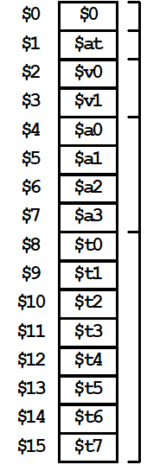
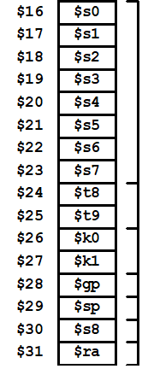
MIPS 寄存器
被调用者保存暂存单元，
调用过程不可以覆盖写
调用者保存的暂存单元
操作系统的保留区域
全局指针
栈指针
子程序的临时寄存器
返回地址
常数0
保留（暂时）
函数调用返回值
过程参数
调用者保存暂存单元，
被调用函数可覆盖写

Slide 41
MIPS 指令示例
寄存器-寄存器
Op
Ra
Rb
Rd
00000
Fn
addu $3,$2,$1 # 寄存器加: $3 = $2+$1
寄存器-立即数
Op
Ra
Rb
Immediate
addu $3,$2, 3145 # 立即数加: $3 = $2+3145
sll $3,$2,2 # 左移: $3 = $2 << 2
分支 （branch)
Op
Ra
Rb
Offset
beq $3,$2,dest # 当 $3 = $2 时分支
加载/存储
Op
Ra
Rb
Offset
lw $3,16($2) # 加载字: $3 = M[$2+16]
sw $3,16($2) # 存储字: M[$2+16] = $3

Slide 42
CISC vs. RISC
起初的辩论
强硬的观点
CISC 支持者---容易编译, 代码的字节数更少
RISC 支持者---能更好地优化编译器, 用简单的芯片设计能快速运行
目前的状态
对于台式机处理器来说，指令集架构的选择不是技术问题
拥有足够的硬件，可以让任何程序快速运行
代码的兼容性更重要
x86-64吸纳了很多RISC特性
更多的寄存器；用寄存器传递参数
对于嵌入式处理器, RISC 更适合
更小、更便宜、功耗更低
大部分手机用ARM处理器
Notes:
ISSCC：国际固体电路会议

Slide 43
总结
Y86-64 指令集架构
和x86-64类似的状态、指令
更简单的编码
介于CISC 和 RISC 之间
ISA设计有多重要？
没有以前更重要
拥有足够的硬件资源，几乎可以让任何程序都能快速运行

